Slide 1

サンプルデータ（架空）— 東京都サンプル市
東京都サンプル市 観光基礎マーケティング調査（サンプル）
付録：全設問の集計表（全体＋エリア別・年代別・来訪経験別）
付録 ／ 集計・可視化: 株式会社DataBake ／ データ取得日 2026-09-21 ／ 集計日 2026-10-01 ／ v0.1.0（集計 2026-10-01）

Slide 2
サンプルデータ（架空）— 東京都サンプル市
認知・興味
各設問は「全体 → エリア別 → 年代別 → 来訪経験別」の固定順。図の中の n が分母。
認知・興味 ／ 集計・可視化: 株式会社DataBake ／ データ取得日 2026-09-21 ／ 集計日 2026-10-01 ／ v0.1.0（集計 2026-10-01）

Slide 3
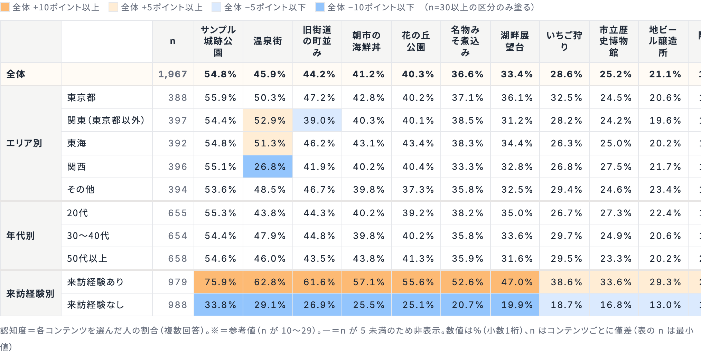
サンプルデータ（架空）— 東京都サンプル市
認知度（知っているもの）
Q1
認知度が最も高いのは「サンプル城跡公園」 54.8%、最も低いのは「湖のカヤック」14.1%。区分別では来訪経験別の来訪経験ありで「サンプル城跡公園」が 75.9%と、全体より約21ポイント高い。
出典: Q1。表の色は全体との差（橙＝高い、青＝低い。±5／±10 ポイント。n≥30 の区分のみ）。数値・n は表内
認知・興味 ／ 集計・可視化: 株式会社DataBake ／ データ取得日 2026-09-21 ／ 集計日 2026-10-01 ／ v0.1.0（集計 2026-10-01）

Slide 4
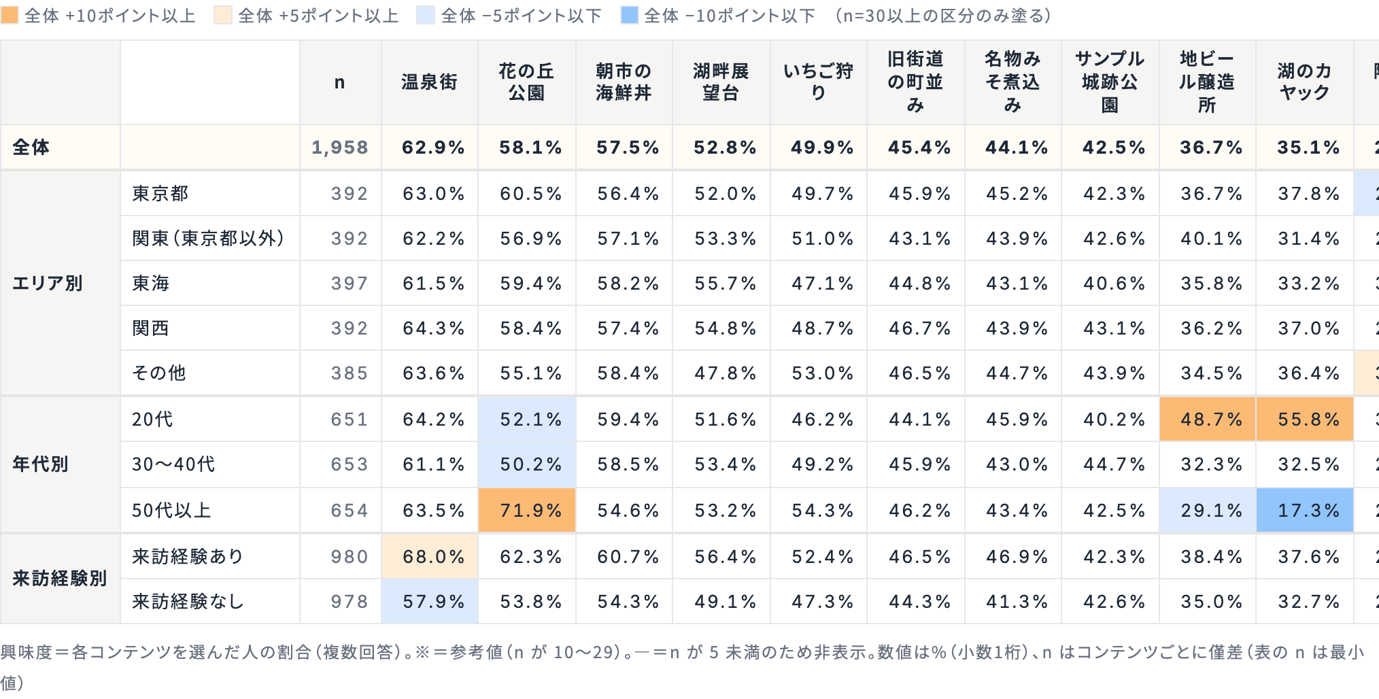
サンプルデータ（架空）— 東京都サンプル市
興味度（行ってみたいもの）
Q2
興味度が最も高いのは「温泉街」 62.9%、最も低いのは「市立歴史博物館」22.3%。区分別では年代別の20代で「湖のカヤック」が 55.8%と、全体より約21ポイント高い。
出典: Q2。表の色は全体との差（橙＝高い、青＝低い。±5／±10 ポイント。n≥30 の区分のみ）。数値・n は表内
認知・興味 ／ 集計・可視化: 株式会社DataBake ／ データ取得日 2026-09-21 ／ 集計日 2026-10-01 ／ v0.1.0（集計 2026-10-01）

Slide 5
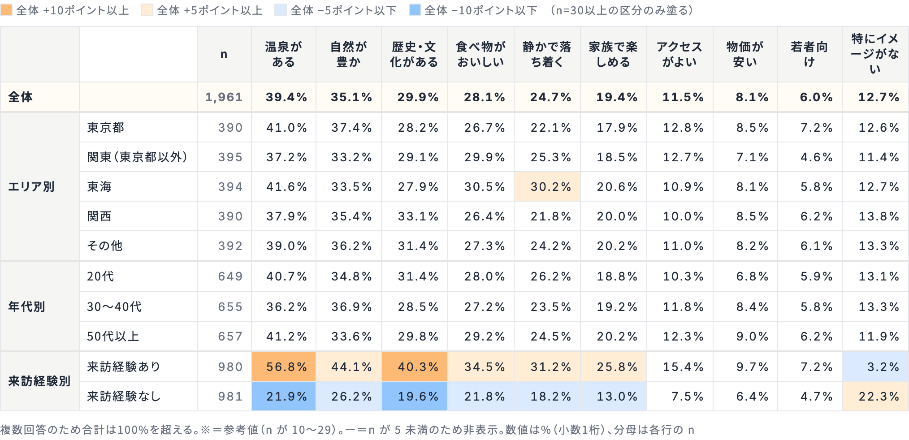
サンプルデータ（架空）— 東京都サンプル市
市のイメージ
Q3
「温泉がある」が最も多く 39.4%（1,961人中772人）。次いで「自然が豊か」35.1%。区分別では来訪経験別の来訪経験ありで「温泉がある」が 56.8%と、全体より約17ポイント高い。
出典: Q3。表の色は全体との差（橙＝高い、青＝低い。±5／±10 ポイント。n≥30 の区分のみ）。数値・n は表内
認知・興味 ／ 集計・可視化: 株式会社DataBake ／ データ取得日 2026-09-21 ／ 集計日 2026-10-01 ／ v0.1.0（集計 2026-10-01）

Slide 6
サンプルデータ（架空）— 東京都サンプル市
来訪実態
各設問は「全体 → エリア別 → 年代別 → 来訪経験別」の固定順。図の中の n が分母。
来訪実態 ／ 集計・可視化: 株式会社DataBake ／ データ取得日 2026-09-21 ／ 集計日 2026-10-01 ／ v0.1.0（集計 2026-10-01）

Slide 7
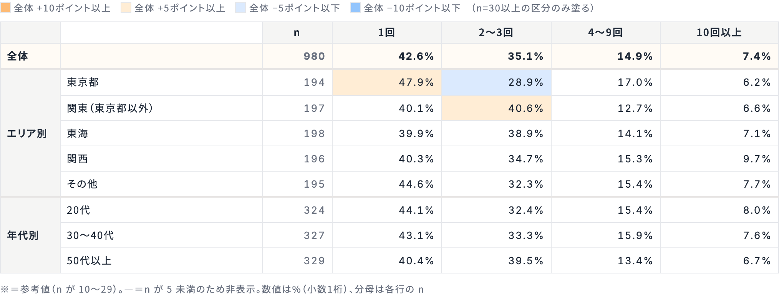
サンプルデータ（架空）— 東京都サンプル市
来訪回数
Q4
来訪回数は「1回」が最も多く、4割強が初めての来訪。2〜3回のリピーターが3割強で続く。
出典: Q4。表の色は全体との差（橙＝高い、青＝低い。±5／±10 ポイント。n≥30 の区分のみ）。数値・n は表内
来訪実態 ／ 集計・可視化: 株式会社DataBake ／ データ取得日 2026-09-21 ／ 集計日 2026-10-01 ／ v0.1.0（集計 2026-10-01）

Slide 8
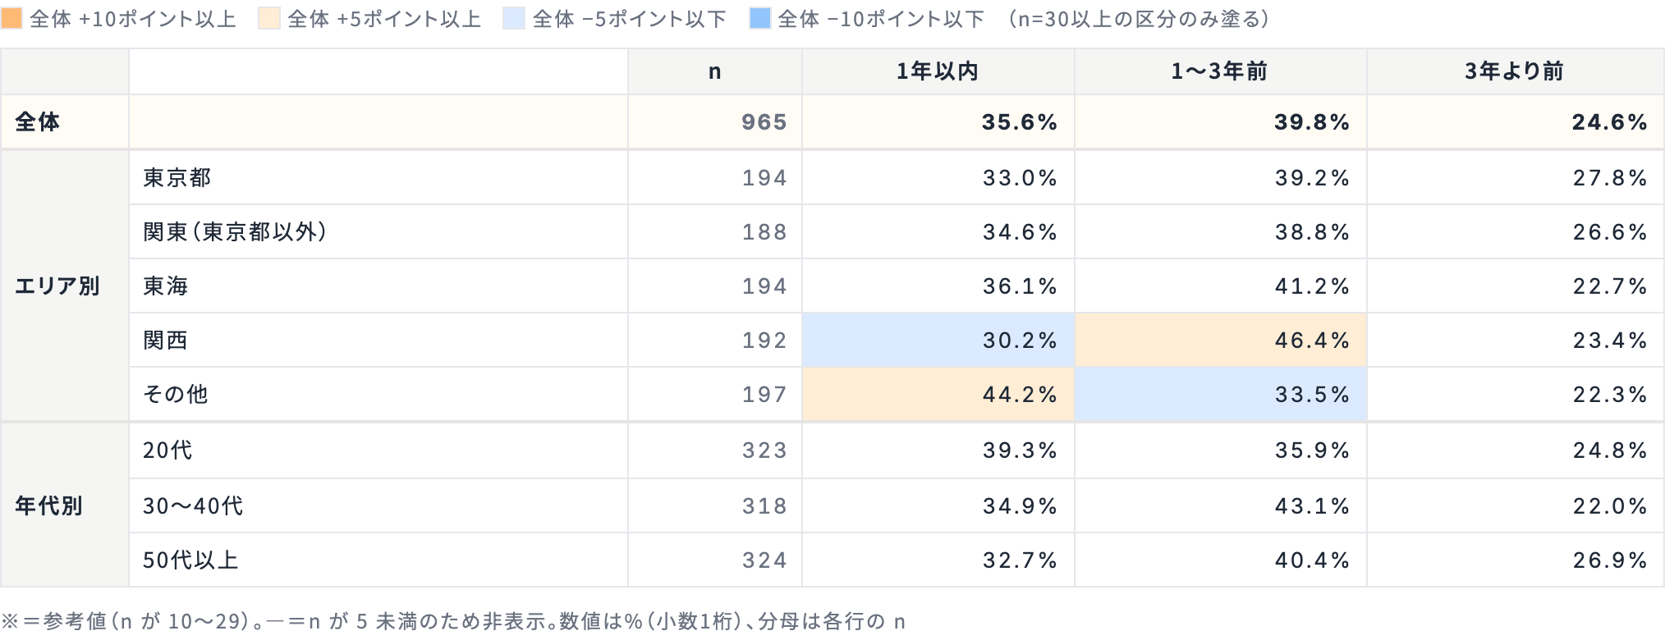
サンプルデータ（架空）— 東京都サンプル市
直近の来訪時期
Q5
「1〜3年前」が最も多く 39.8%（965人中384人）。次いで「1年以内」35.6%。
出典: Q5。表の色は全体との差（橙＝高い、青＝低い。±5／±10 ポイント。n≥30 の区分のみ）。数値・n は表内
来訪実態 ／ 集計・可視化: 株式会社DataBake ／ データ取得日 2026-09-21 ／ 集計日 2026-10-01 ／ v0.1.0（集計 2026-10-01）

Slide 9
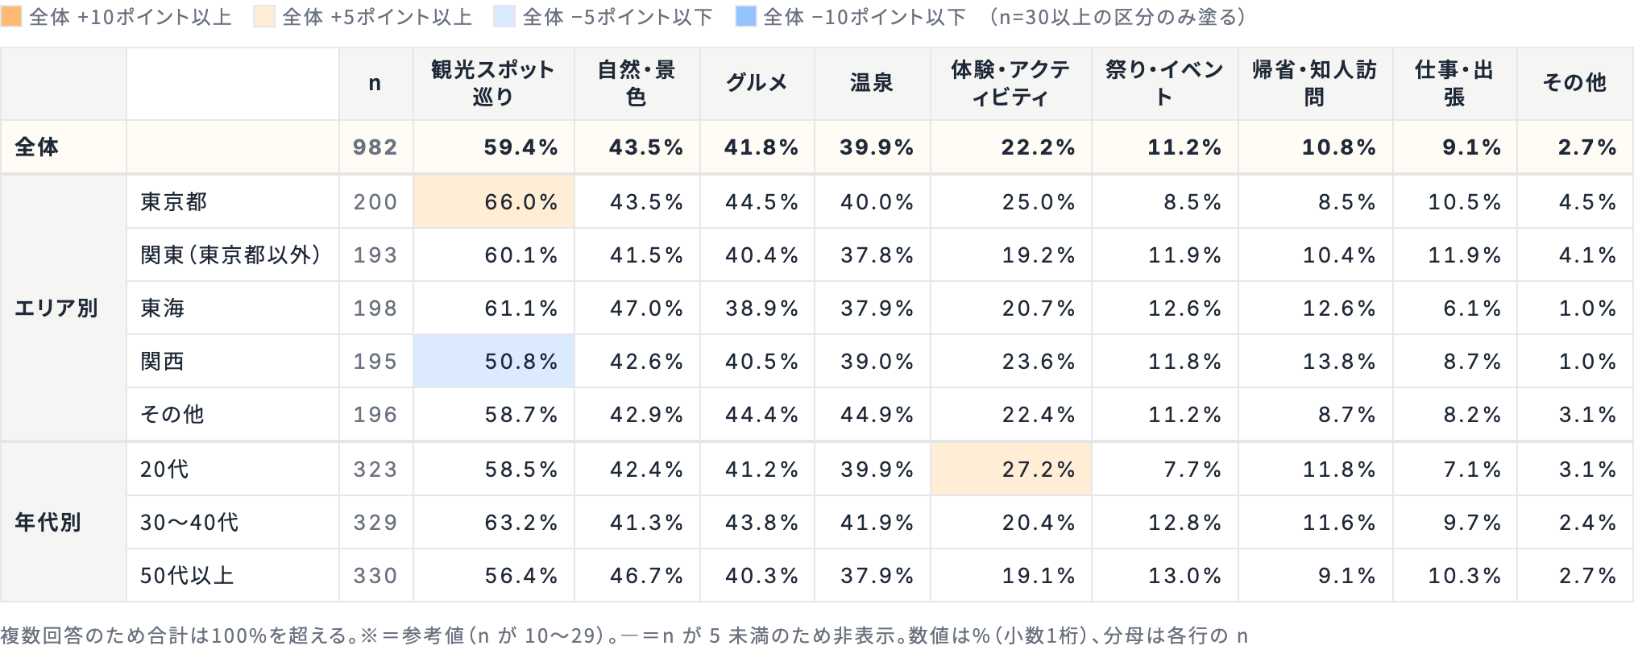
サンプルデータ（架空）— 東京都サンプル市
来訪目的
Q6
「観光スポット巡り」が最も多く 59.4%（982人中583人）。次いで「自然・景色」43.5%。
出典: Q6。表の色は全体との差（橙＝高い、青＝低い。±5／±10 ポイント。n≥30 の区分のみ）。数値・n は表内
来訪実態 ／ 集計・可視化: 株式会社DataBake ／ データ取得日 2026-09-21 ／ 集計日 2026-10-01 ／ v0.1.0（集計 2026-10-01）

Slide 10
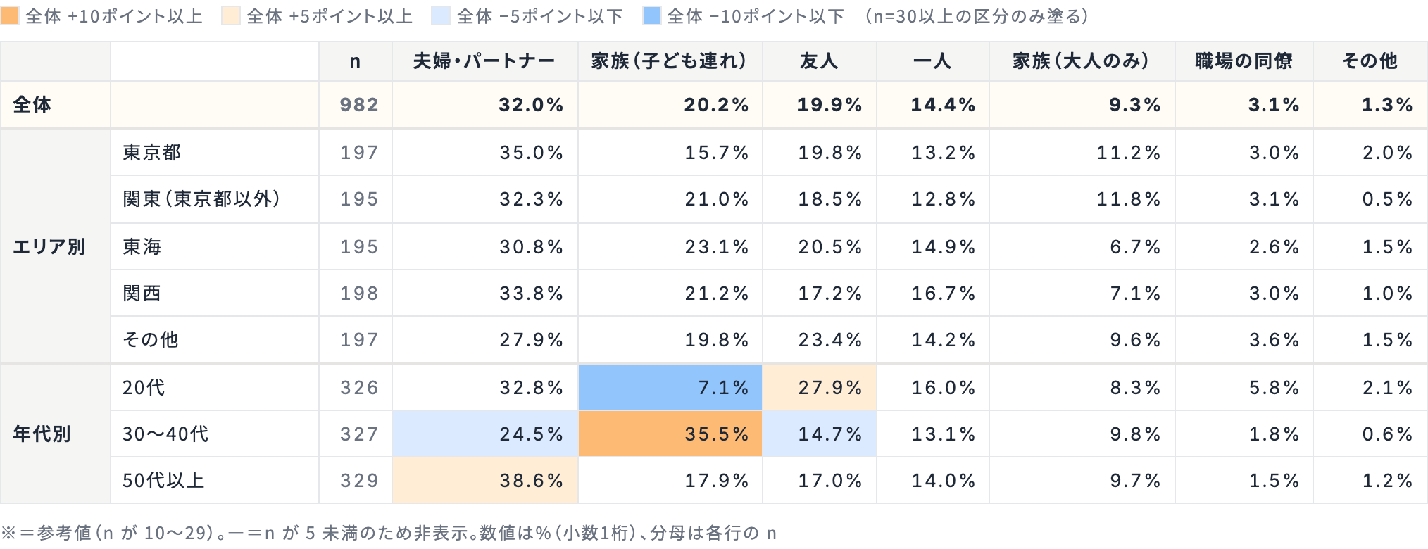
サンプルデータ（架空）— 東京都サンプル市
同行者
Q7
「夫婦・パートナー」が最も多く 32.0%（982人中314人）。次いで「家族（子ども連れ）」20.2%。区分別では年代別の30〜40代で「家族（子ども連れ）」が 35.5%と、全体より約15ポイント高い。
出典: Q7。表の色は全体との差（橙＝高い、青＝低い。±5／±10 ポイント。n≥30 の区分のみ）。数値・n は表内
来訪実態 ／ 集計・可視化: 株式会社DataBake ／ データ取得日 2026-09-21 ／ 集計日 2026-10-01 ／ v0.1.0（集計 2026-10-01）

Slide 11
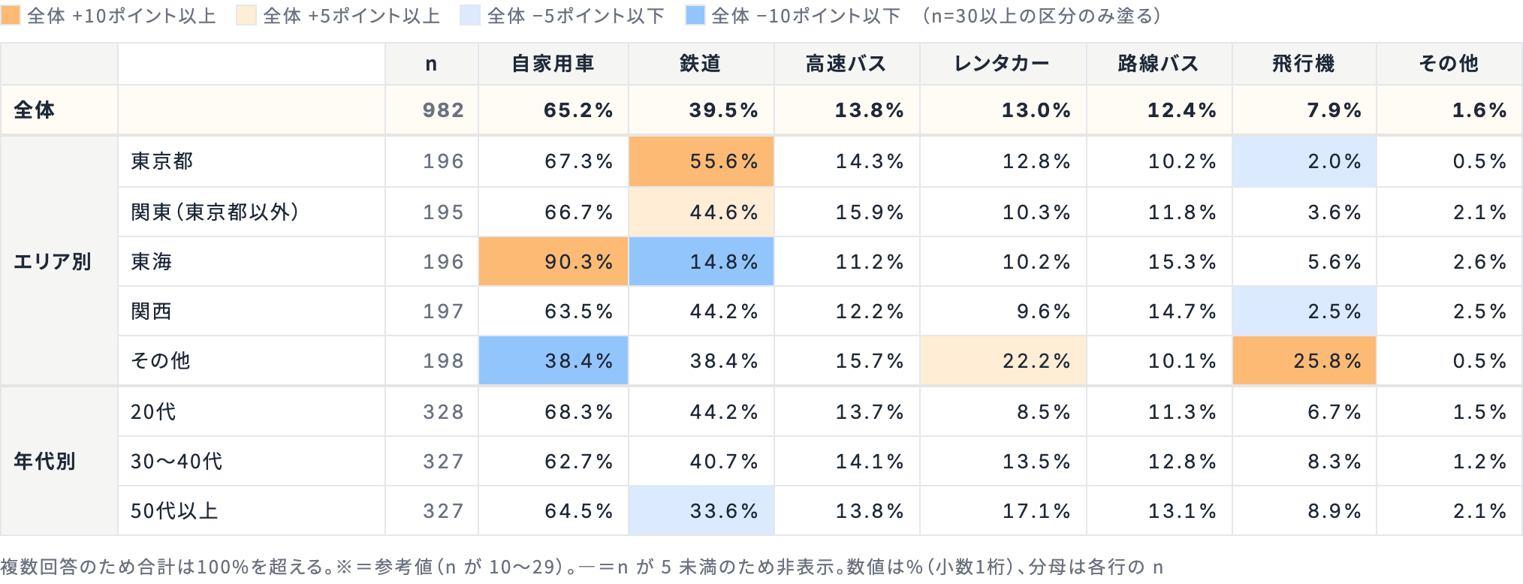
サンプルデータ（架空）— 東京都サンプル市
交通手段
Q8
「自家用車」が最も多く 65.2%（982人中640人）。次いで「鉄道」39.5%。区分別ではエリア別のその他で「自家用車」が 38.4%と、全体より約27ポイント低い。
出典: Q8。表の色は全体との差（橙＝高い、青＝低い。±5／±10 ポイント。n≥30 の区分のみ）。数値・n は表内
来訪実態 ／ 集計・可視化: 株式会社DataBake ／ データ取得日 2026-09-21 ／ 集計日 2026-10-01 ／ v0.1.0（集計 2026-10-01）

Slide 12
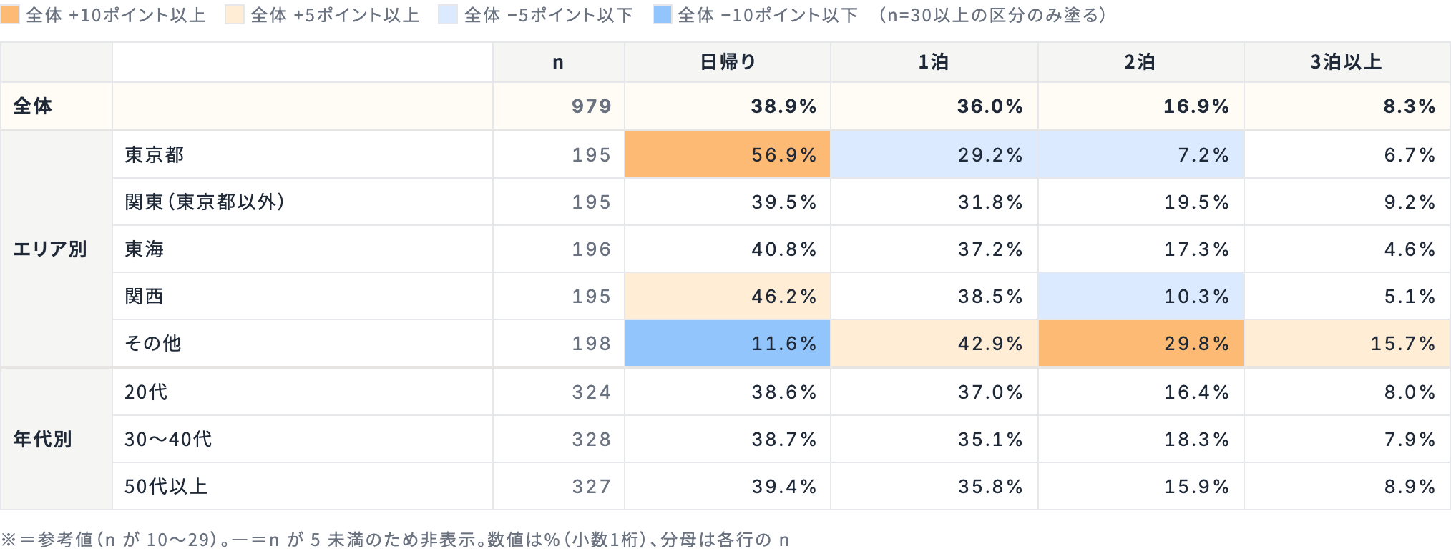
サンプルデータ（架空）— 東京都サンプル市
宿泊日数
Q9
「日帰り」が最も多く 38.9%（979人中381人）。次いで「1泊」36.0%。区分別ではエリア別のその他で「日帰り」が 11.6%と、全体より約27ポイント低い。
出典: Q9。表の色は全体との差（橙＝高い、青＝低い。±5／±10 ポイント。n≥30 の区分のみ）。数値・n は表内
来訪実態 ／ 集計・可視化: 株式会社DataBake ／ データ取得日 2026-09-21 ／ 集計日 2026-10-01 ／ v0.1.0（集計 2026-10-01）

Slide 13
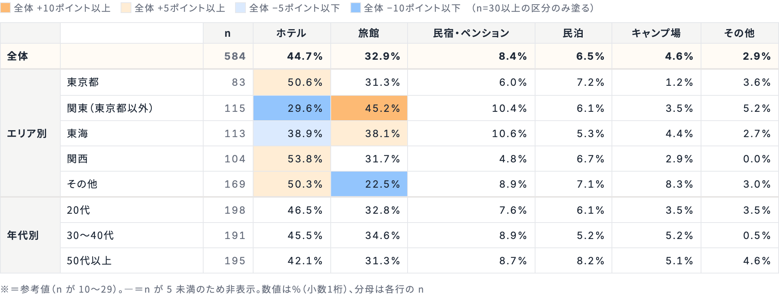
サンプルデータ（架空）— 東京都サンプル市
宿泊施設のタイプ
Q10
「ホテル」が最も多く 44.7%（584人中261人）。次いで「旅館」32.9%。区分別ではエリア別の関東（東京都以外）で「ホテル」が 29.6%と、全体より約15ポイント低い。
出典: Q10。表の色は全体との差（橙＝高い、青＝低い。±5／±10 ポイント。n≥30 の区分のみ）。数値・n は表内
来訪実態 ／ 集計・可視化: 株式会社DataBake ／ データ取得日 2026-09-21 ／ 集計日 2026-10-01 ／ v0.1.0（集計 2026-10-01）

Slide 14
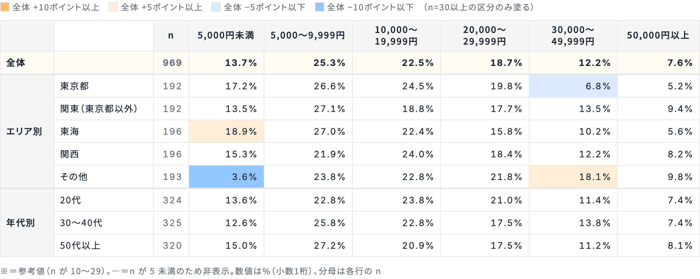
サンプルデータ（架空）— 東京都サンプル市
市内消費額（一人あたり）
Q11
「5,000〜9,999円」が最も多く 25.3%（969人中245人）。次いで「10,000〜19,999円」22.5%。区分別ではエリア別のその他で「5,000円未満」が 3.6%と、全体より約10ポイント低い。
出典: Q11。表の色は全体との差（橙＝高い、青＝低い。±5／±10 ポイント。n≥30 の区分のみ）。数値・n は表内
来訪実態 ／ 集計・可視化: 株式会社DataBake ／ データ取得日 2026-09-21 ／ 集計日 2026-10-01 ／ v0.1.0（集計 2026-10-01）

Slide 15
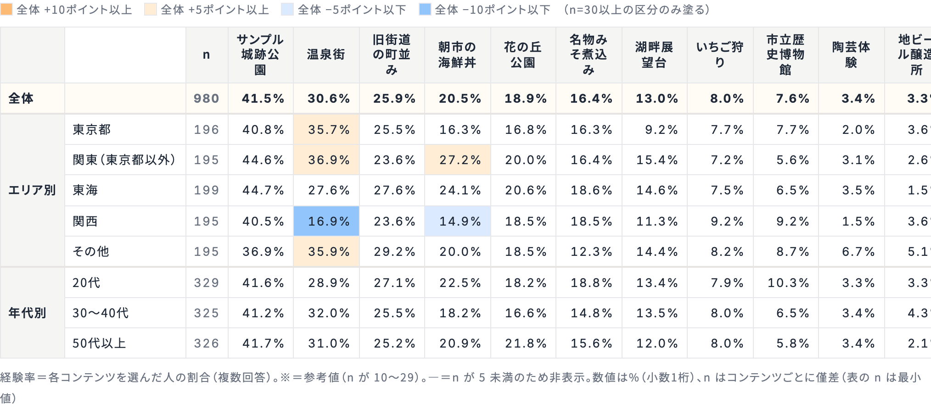
サンプルデータ（架空）— 東京都サンプル市
経験率（訪れた・体験したもの）
Q12
経験率が最も高いのは「サンプル城跡公園」 41.5%、最も低いのは「湖のカヤック」1.4%。区分別ではエリア別の関西で「温泉街」が 16.9%と、全体より約14ポイント低い。
出典: Q12。表の色は全体との差（橙＝高い、青＝低い。±5／±10 ポイント。n≥30 の区分のみ）。数値・n は表内
来訪実態 ／ 集計・可視化: 株式会社DataBake ／ データ取得日 2026-09-21 ／ 集計日 2026-10-01 ／ v0.1.0（集計 2026-10-01）

Slide 16
サンプルデータ（架空）— 東京都サンプル市
評価
各設問は「全体 → エリア別 → 年代別 → 来訪経験別」の固定順。図の中の n が分母。
評価 ／ 集計・可視化: 株式会社DataBake ／ データ取得日 2026-09-21 ／ 集計日 2026-10-01 ／ v0.1.0（集計 2026-10-01）

Slide 17
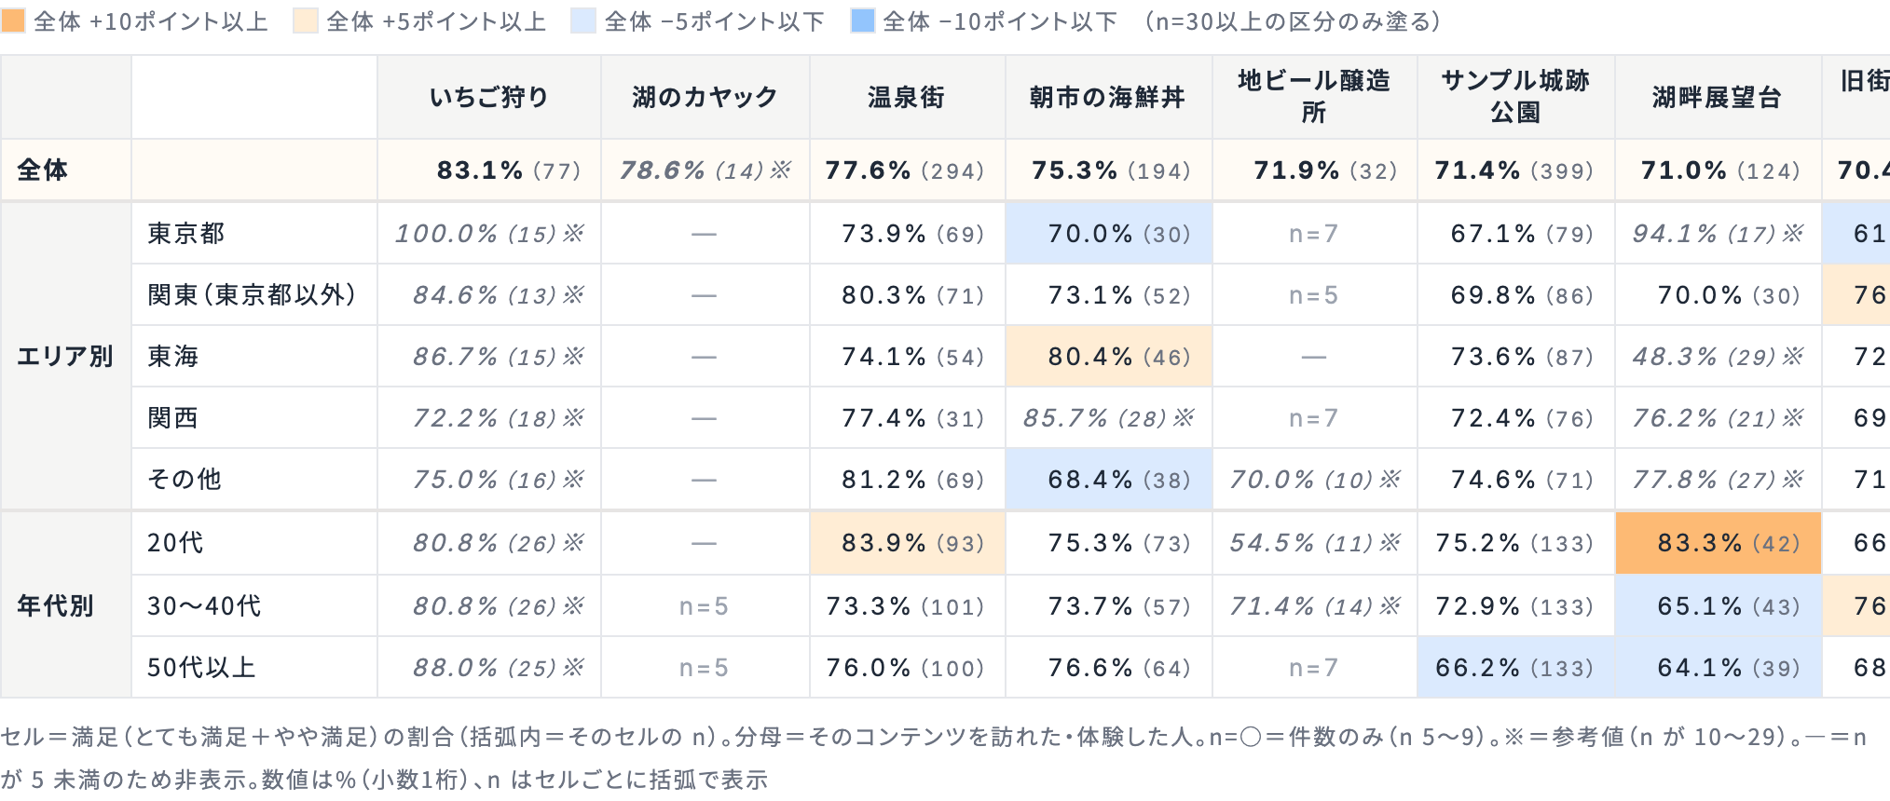
サンプルデータ（架空）— 東京都サンプル市
満足度（コンテンツ別）
Q13
満足（とても満足＋やや満足）が最も高いのは「いちご狩り」 83.1%（n=77）。区分別では年代別の20代で「湖畔展望台」が 83.3%と、全体より約12ポイント高い。
出典: Q13。表の色は全体との差（橙＝高い、青＝低い。±5／±10 ポイント。n≥30 の区分のみ）。数値・n は表内
評価 ／ 集計・可視化: 株式会社DataBake ／ データ取得日 2026-09-21 ／ 集計日 2026-10-01 ／ v0.1.0（集計 2026-10-01）

Slide 18
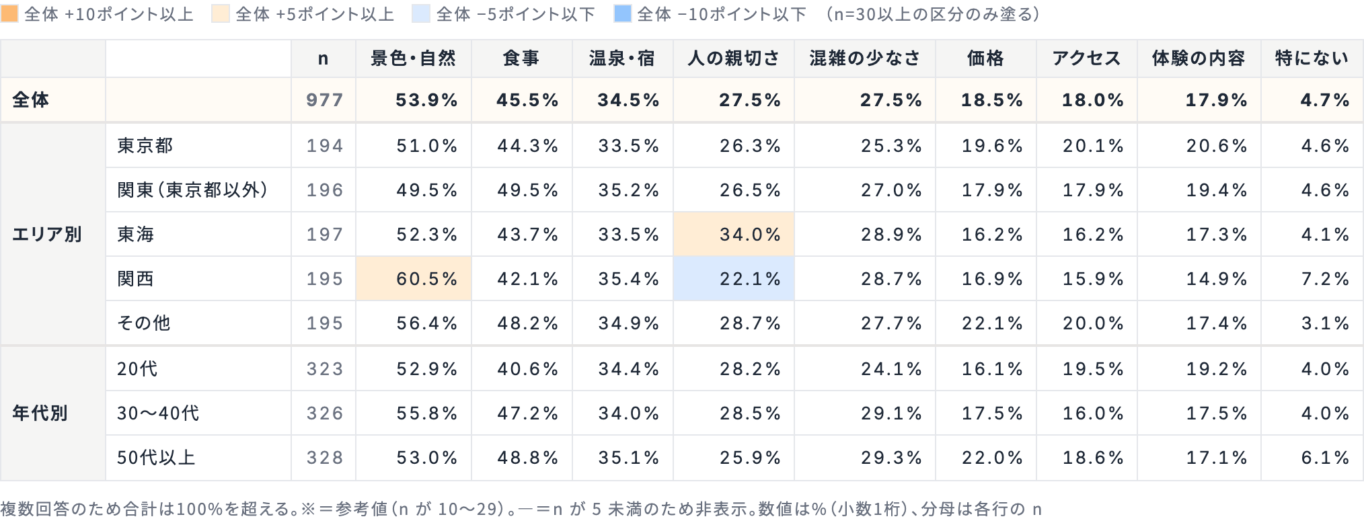
サンプルデータ（架空）— 東京都サンプル市
満足した点
Q14
「景色・自然」が最も多く 53.9%（977人中527人）。次いで「食事」45.5%。
出典: Q14。表の色は全体との差（橙＝高い、青＝低い。±5／±10 ポイント。n≥30 の区分のみ）。数値・n は表内
評価 ／ 集計・可視化: 株式会社DataBake ／ データ取得日 2026-09-21 ／ 集計日 2026-10-01 ／ v0.1.0（集計 2026-10-01）

Slide 19
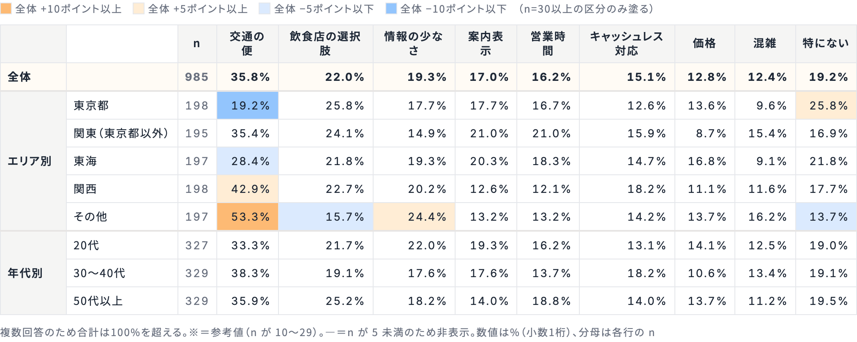
サンプルデータ（架空）— 東京都サンプル市
不満・困った点
Q15
「交通の便」が最も多く 35.8%（985人中353人）。次いで「飲食店の選択肢」22.0%。区分別ではエリア別のその他で「交通の便」が 53.3%と、全体より約17ポイント高い。
出典: Q15。表の色は全体との差（橙＝高い、青＝低い。±5／±10 ポイント。n≥30 の区分のみ）。数値・n は表内
評価 ／ 集計・可視化: 株式会社DataBake ／ データ取得日 2026-09-21 ／ 集計日 2026-10-01 ／ v0.1.0（集計 2026-10-01）

Slide 20
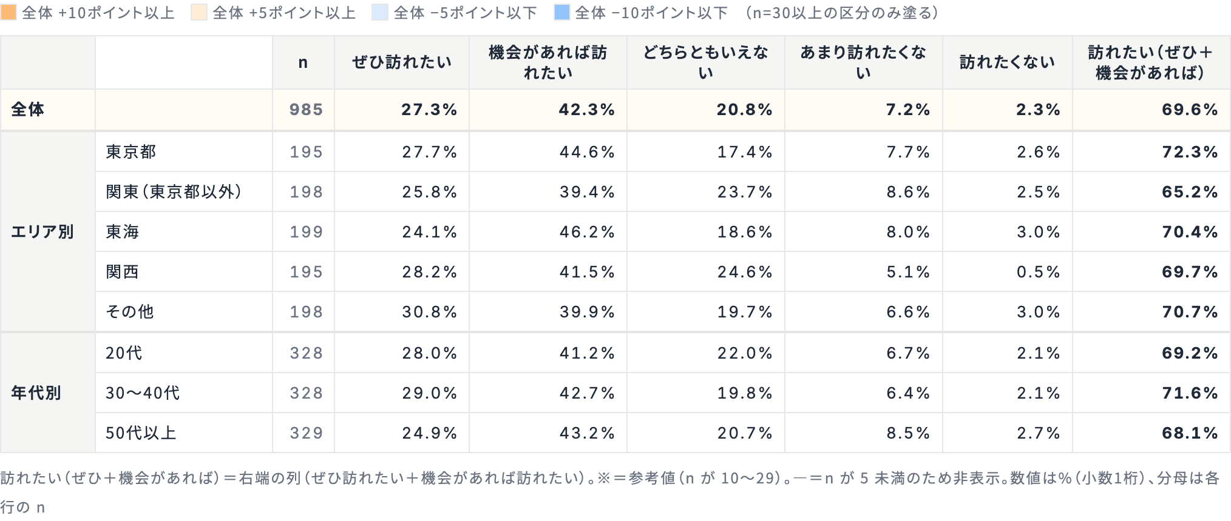
サンプルデータ（架空）— 東京都サンプル市
再訪意向
Q16
「訪れたい（ぜひ＋機会があれば）」は 69.6%（985人中686人）。
出典: Q16。表の色は全体との差（橙＝高い、青＝低い。±5／±10 ポイント。n≥30 の区分のみ）。数値・n は表内
評価 ／ 集計・可視化: 株式会社DataBake ／ データ取得日 2026-09-21 ／ 集計日 2026-10-01 ／ v0.1.0（集計 2026-10-01）

Slide 21
サンプルデータ（架空）— 東京都サンプル市
情報・意向
各設問は「全体 → エリア別 → 年代別 → 来訪経験別」の固定順。図の中の n が分母。
情報・意向 ／ 集計・可視化: 株式会社DataBake ／ データ取得日 2026-09-21 ／ 集計日 2026-10-01 ／ v0.1.0（集計 2026-10-01）

Slide 22
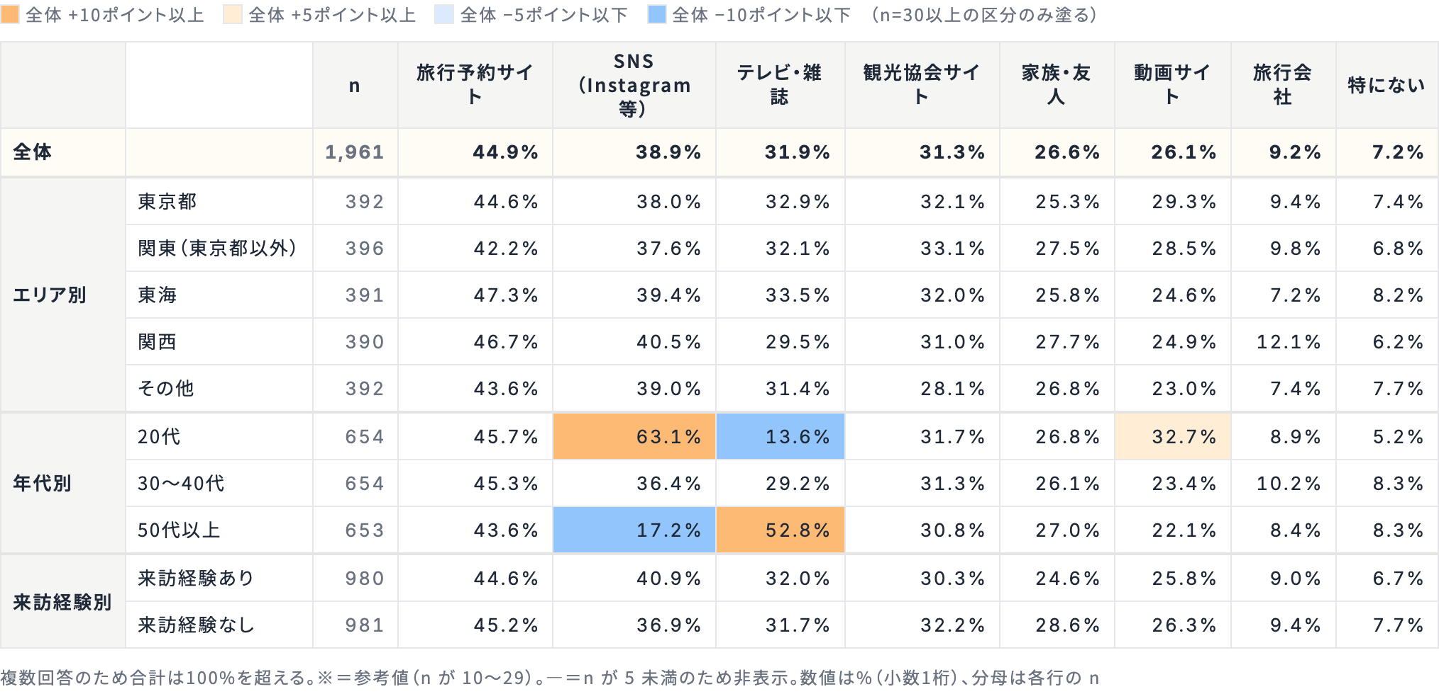
サンプルデータ（架空）— 東京都サンプル市
情報源
Q17
「旅行予約サイト」が最も多く 44.9%（1,961人中880人）。次いで「SNS（Instagram等）」38.9%。区分別では年代別の20代で「SNS（Instagram等）」が 63.1%と、全体より約24ポイント高い。
出典: Q17。表の色は全体との差（橙＝高い、青＝低い。±5／±10 ポイント。n≥30 の区分のみ）。数値・n は表内
情報・意向 ／ 集計・可視化: 株式会社DataBake ／ データ取得日 2026-09-21 ／ 集計日 2026-10-01 ／ v0.1.0（集計 2026-10-01）

Slide 23
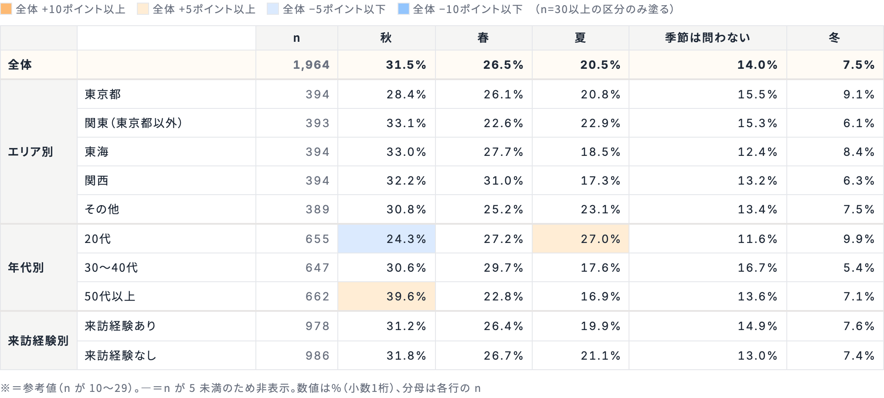
サンプルデータ（架空）— 東京都サンプル市
訪れたい季節
Q18
「秋」が最も多く 31.5%（1,964人中619人）。次いで「春」26.5%。
出典: Q18。表の色は全体との差（橙＝高い、青＝低い。±5／±10 ポイント。n≥30 の区分のみ）。数値・n は表内
情報・意向 ／ 集計・可視化: 株式会社DataBake ／ データ取得日 2026-09-21 ／ 集計日 2026-10-01 ／ v0.1.0（集計 2026-10-01）

Slide 24
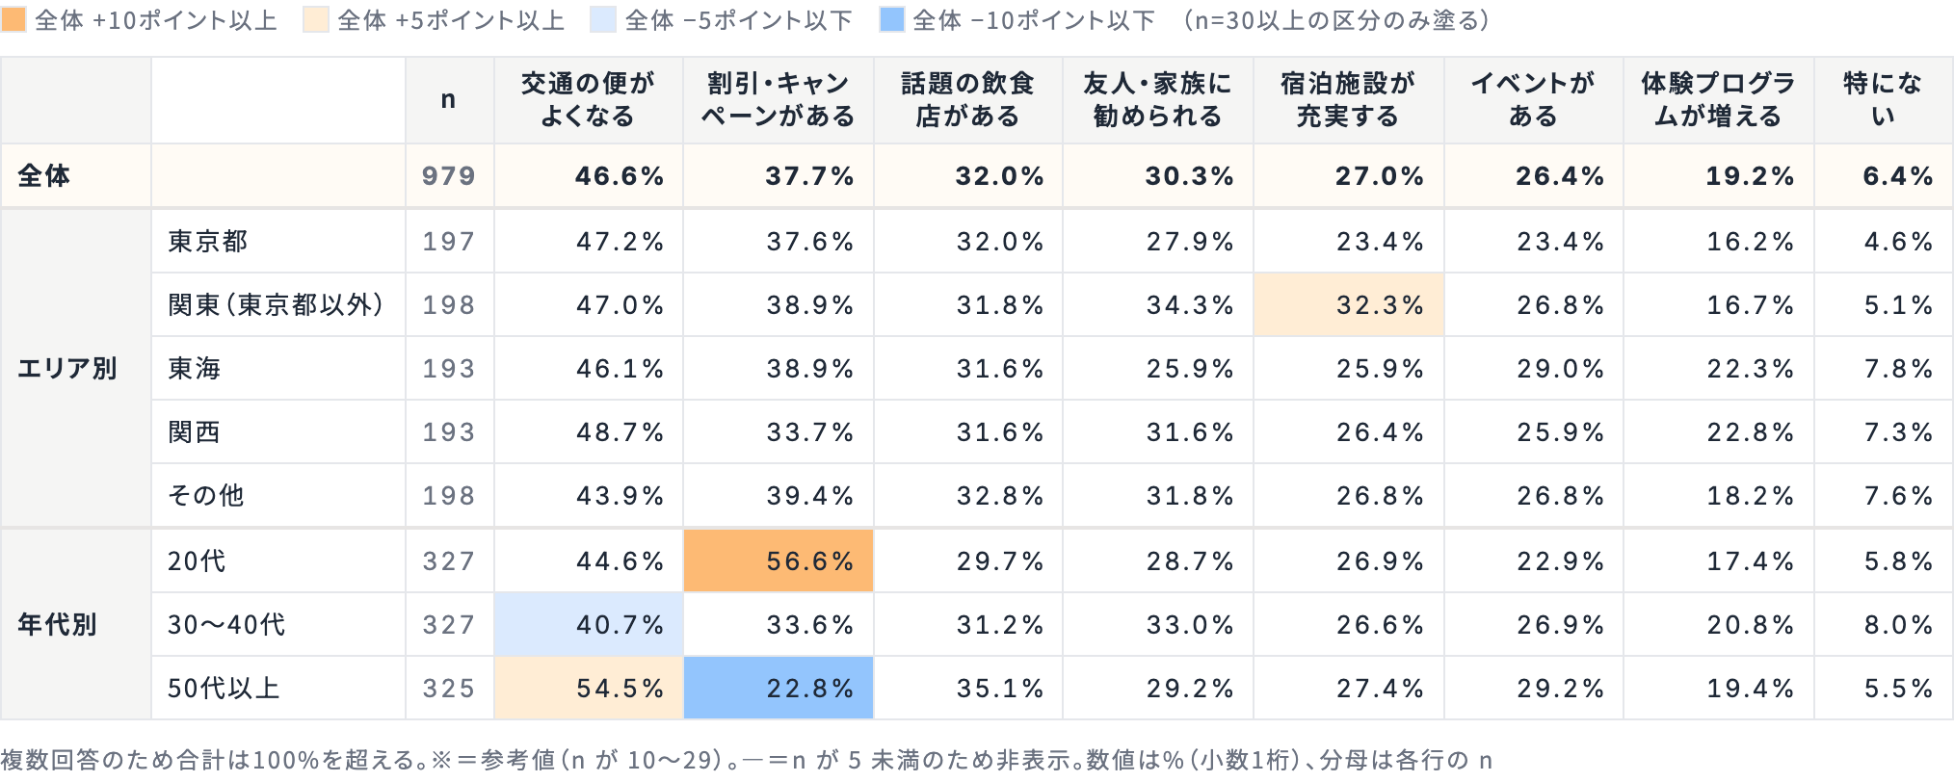
サンプルデータ（架空）— 東京都サンプル市
来訪の条件（未訪問者）
Q19
「交通の便がよくなる」が最も多く 46.6%（979人中456人）。次いで「割引・キャンペーンがある」37.7%。区分別では年代別の20代で「割引・キャンペーンがある」が 56.6%と、全体より約19ポイント高い。
出典: Q19。表の色は全体との差（橙＝高い、青＝低い。±5／±10 ポイント。n≥30 の区分のみ）。数値・n は表内
情報・意向 ／ 集計・可視化: 株式会社DataBake ／ データ取得日 2026-09-21 ／ 集計日 2026-10-01 ／ v0.1.0（集計 2026-10-01）

Slide 25
サンプルデータ（架空）— 東京都サンプル市
四象限
各設問は「全体 → エリア別 → 年代別 → 来訪経験別」の固定順。図の中の n が分母。
四象限 ／ 集計・可視化: 株式会社DataBake ／ データ取得日 2026-09-21 ／ 集計日 2026-10-01 ／ v0.1.0（集計 2026-10-01）

Slide 26
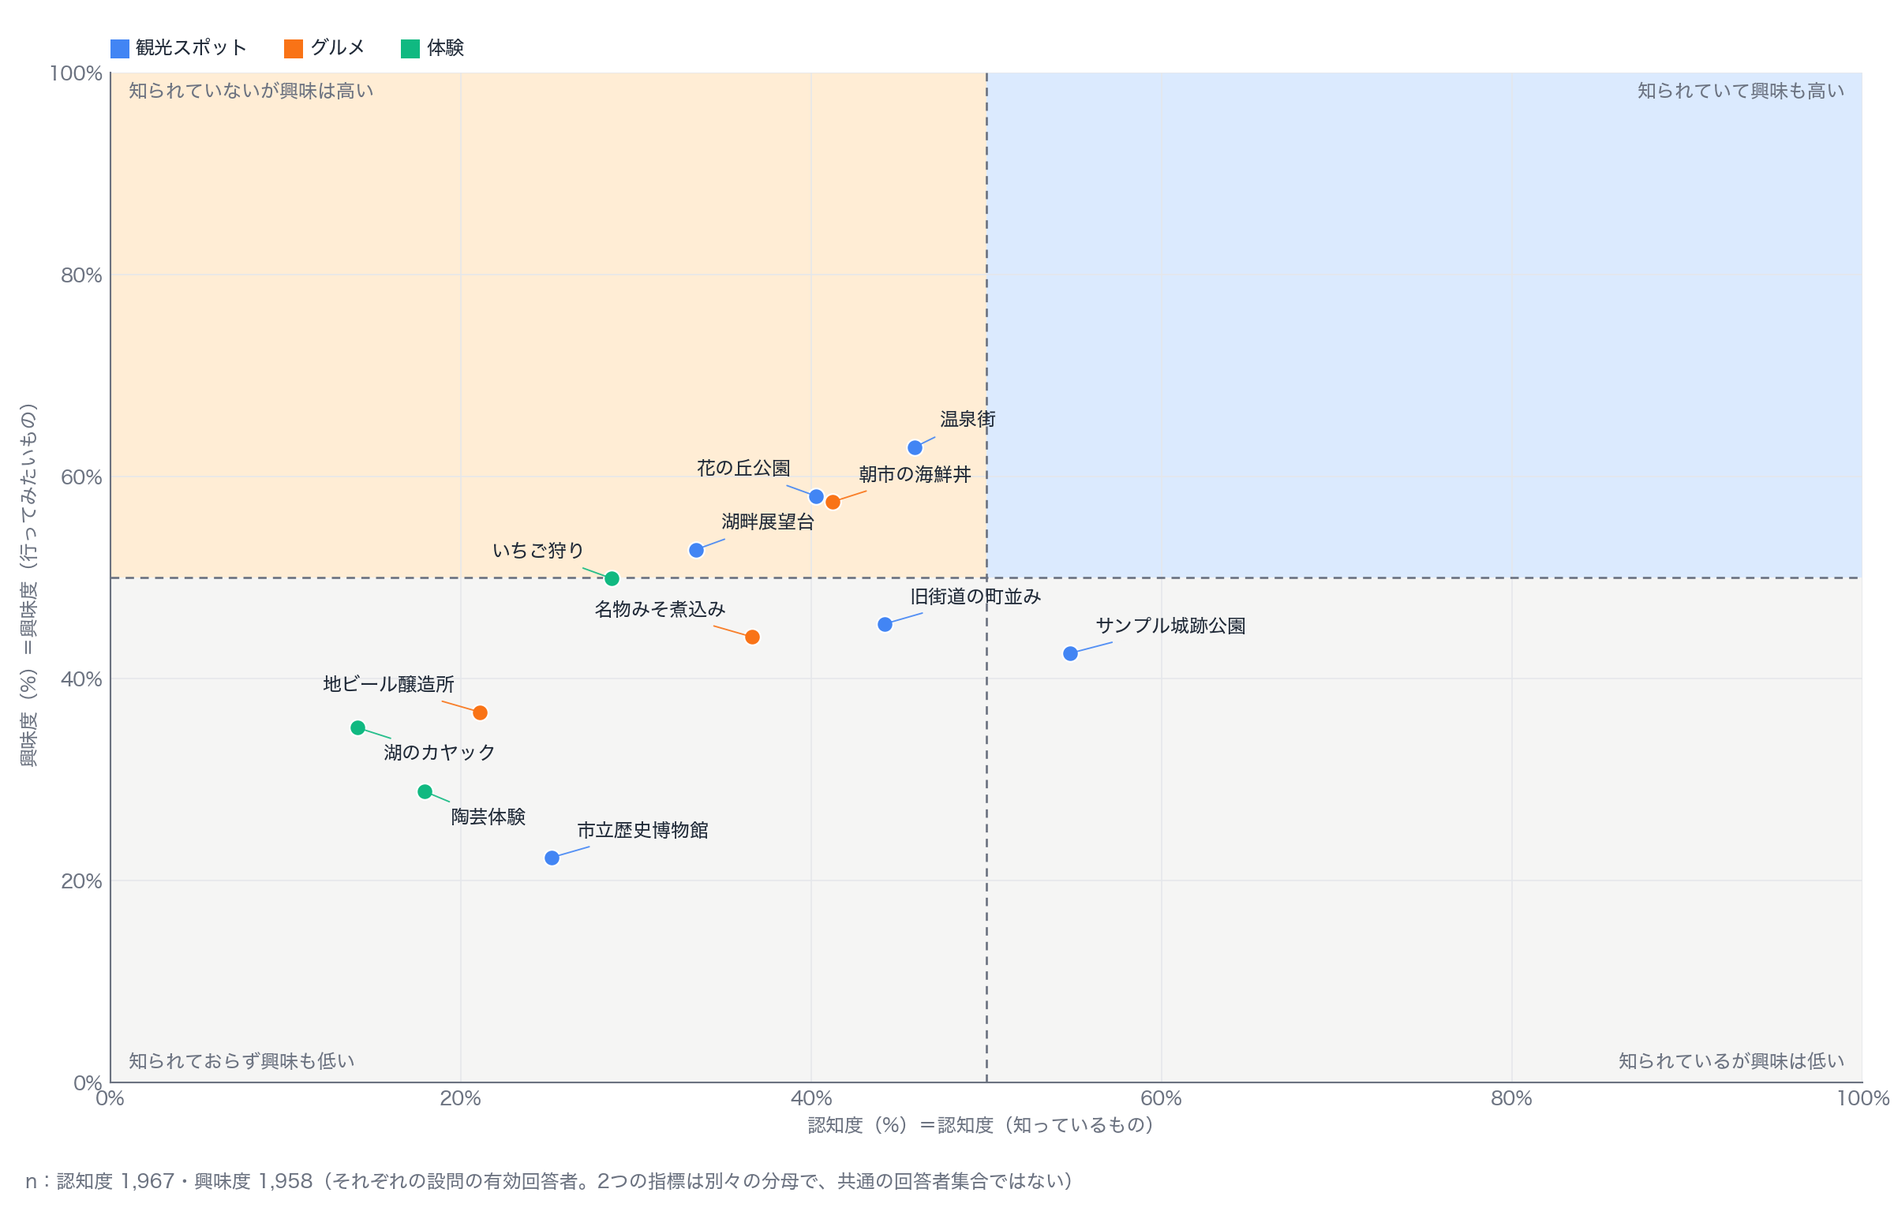
サンプルデータ（架空）— 東京都サンプル市
認知度 × 興味度（全体）
Q1×Q2
「知られていないが興味は高い」は 4 件：「湖畔展望台」、「花の丘公園」、「温泉街」、「朝市の海鮮丼」。基準線は認知度・興味度とも 50%（固定）。
出典: Q1×Q2。横軸＝認知度、縦軸＝興味度（いずれも%）。基準線は固定。数値表は HTML 報告書と Excel に
四象限 ／ 集計・可視化: 株式会社DataBake ／ データ取得日 2026-09-21 ／ 集計日 2026-10-01 ／ v0.1.0（集計 2026-10-01）

Slide 27
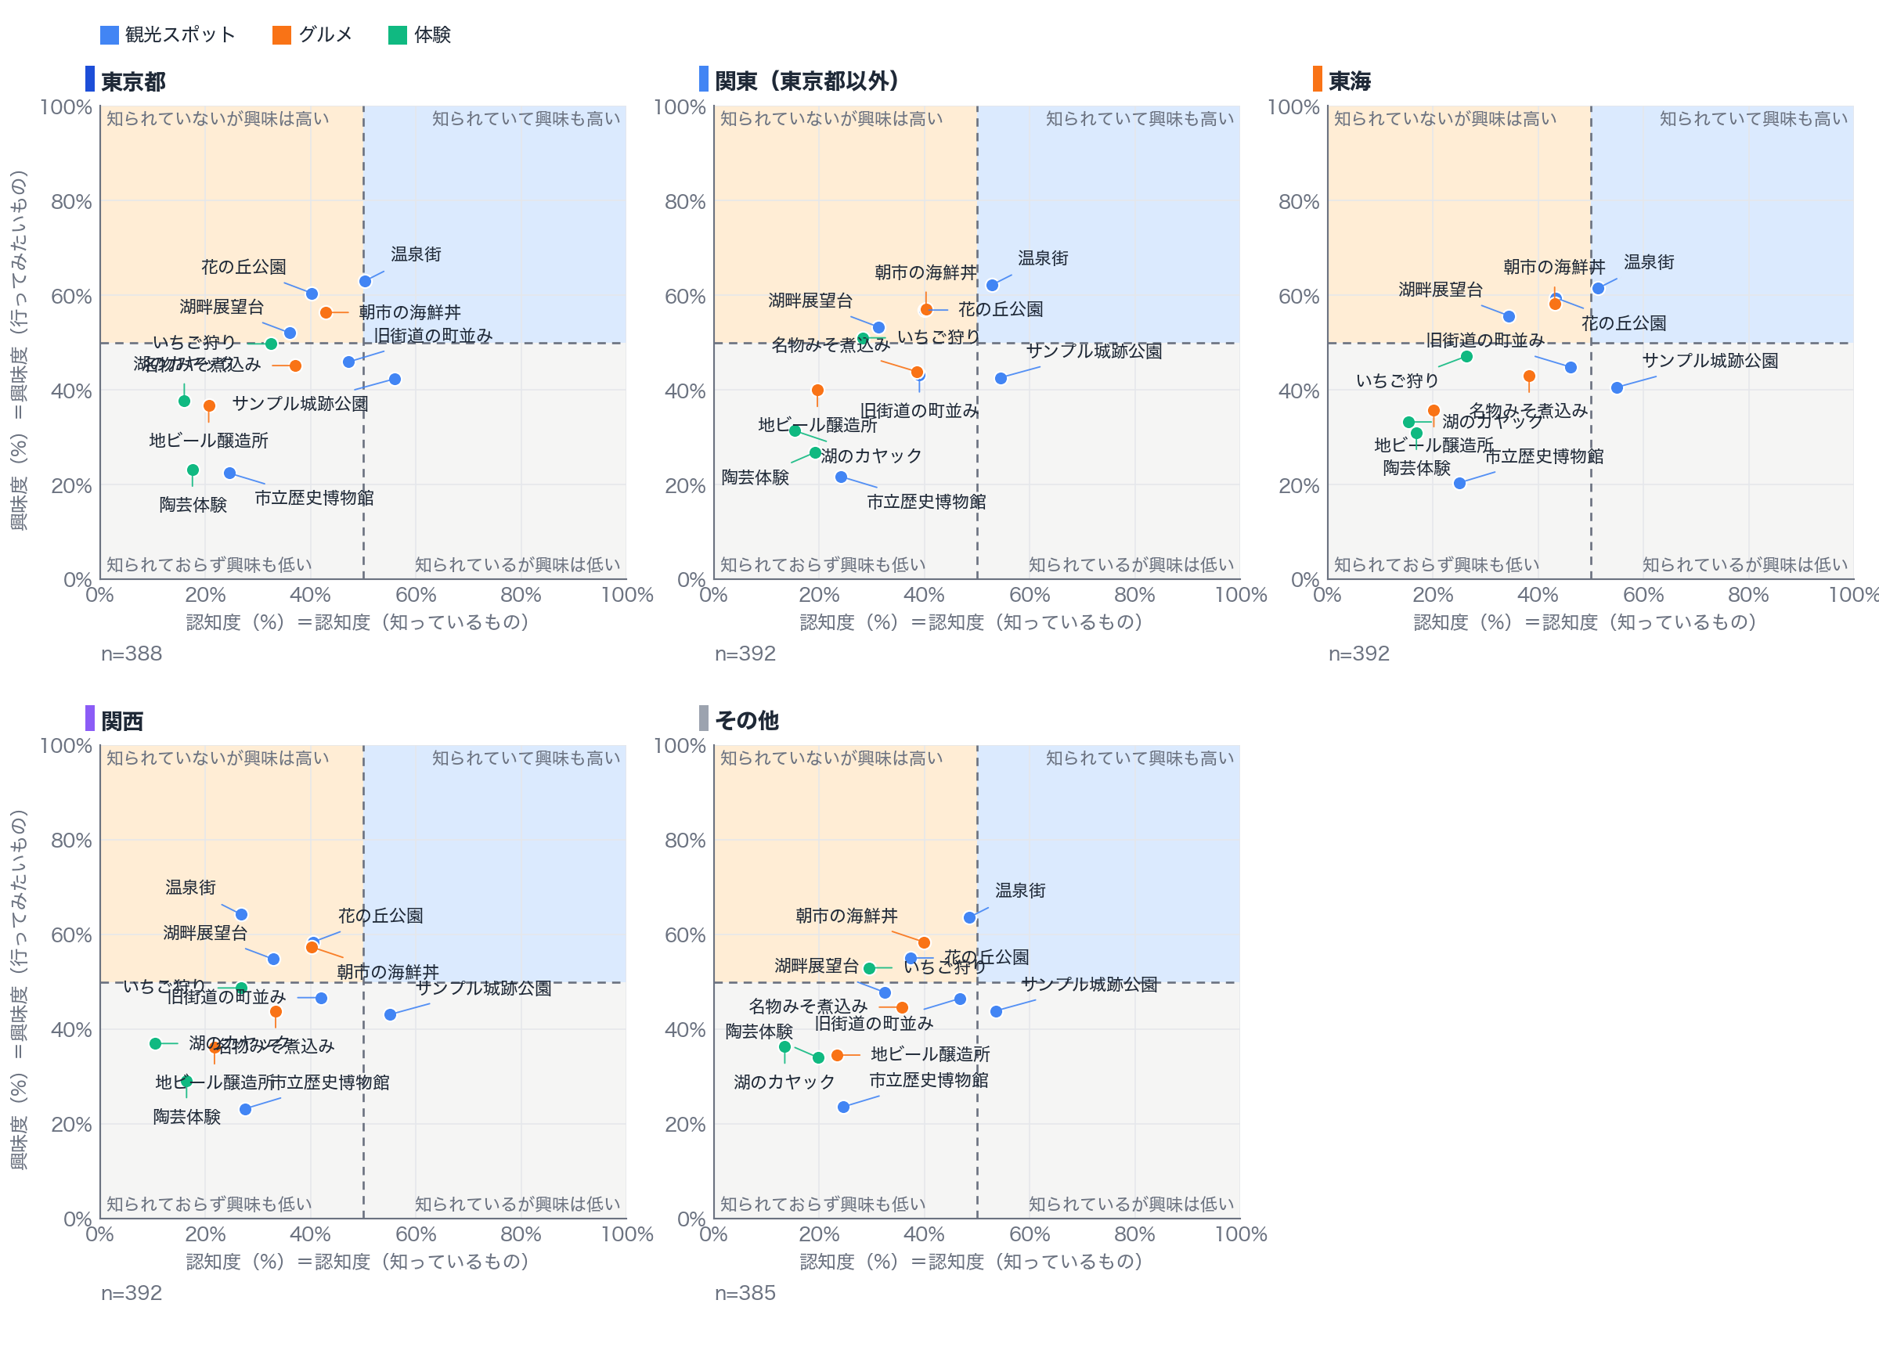
サンプルデータ（架空）— 東京都サンプル市
認知度 × 興味度（エリア別）
Q1×Q2
「知られていないが興味は高い」の件数: 東京都 3 件、関東（東京都以外） 4 件、東海 3 件、関西 4 件、その他 4 件。
出典: Q1×Q2。横軸＝認知度、縦軸＝興味度（いずれも%）。基準線は固定。数値表は HTML 報告書と Excel に
四象限 ／ 集計・可視化: 株式会社DataBake ／ データ取得日 2026-09-21 ／ 集計日 2026-10-01 ／ v0.1.0（集計 2026-10-01）

Slide 28
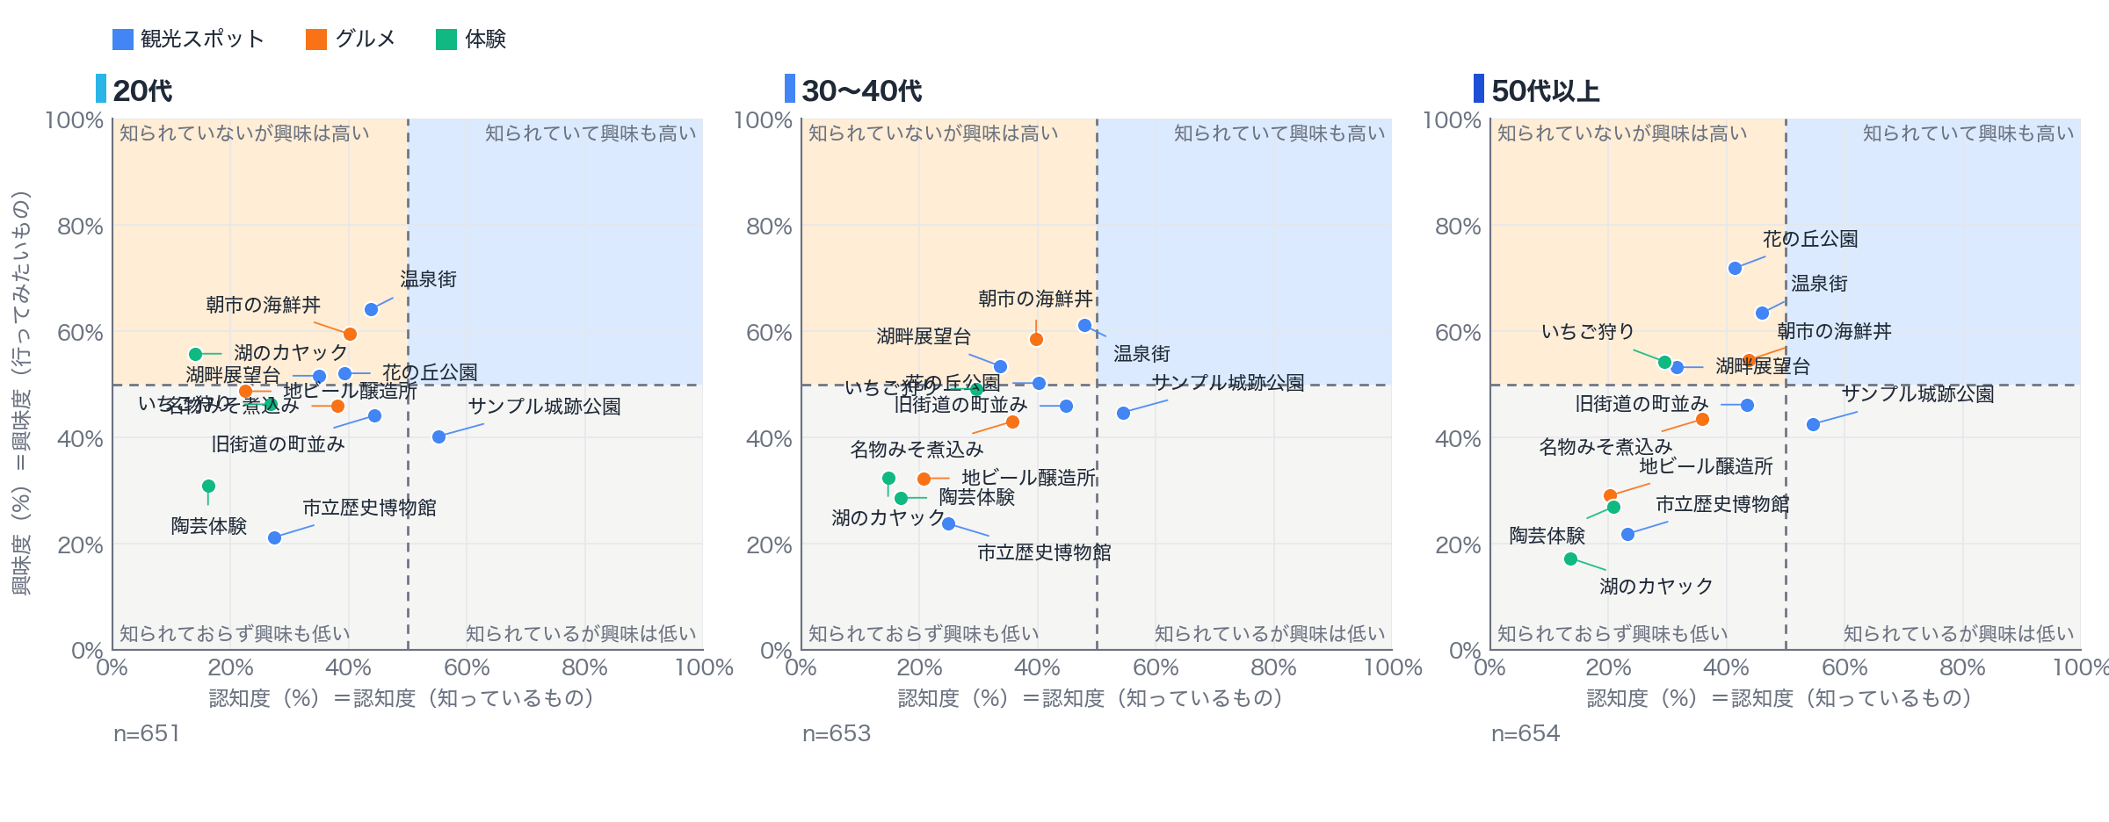
サンプルデータ（架空）— 東京都サンプル市
認知度 × 興味度（年代別）
Q1×Q2
「知られていないが興味は高い」の件数: 20代 5 件、30〜40代 4 件、50代以上 5 件。
出典: Q1×Q2。横軸＝認知度、縦軸＝興味度（いずれも%）。基準線は固定。数値表は HTML 報告書と Excel に
四象限 ／ 集計・可視化: 株式会社DataBake ／ データ取得日 2026-09-21 ／ 集計日 2026-10-01 ／ v0.1.0（集計 2026-10-01）

Slide 29
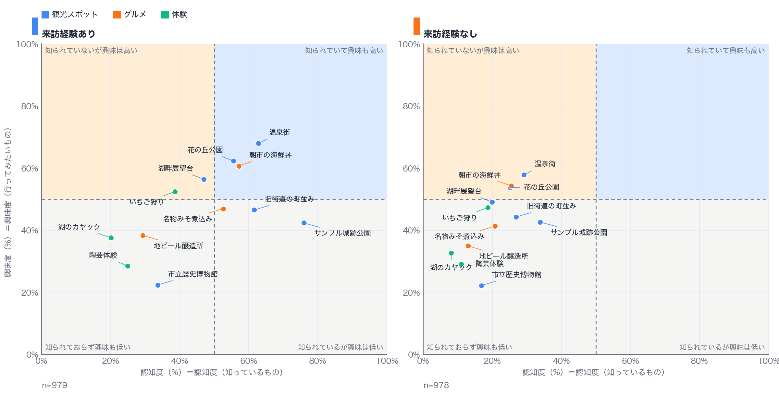
サンプルデータ（架空）— 東京都サンプル市
認知度 × 興味度（来訪経験別）
Q1×Q2
「知られていないが興味は高い」の件数: 来訪経験あり 2 件、来訪経験なし 3 件。
出典: Q1×Q2。横軸＝認知度、縦軸＝興味度（いずれも%）。基準線は固定。数値表は HTML 報告書と Excel に
四象限 ／ 集計・可視化: 株式会社DataBake ／ データ取得日 2026-09-21 ／ 集計日 2026-10-01 ／ v0.1.0（集計 2026-10-01）

